Slide 1

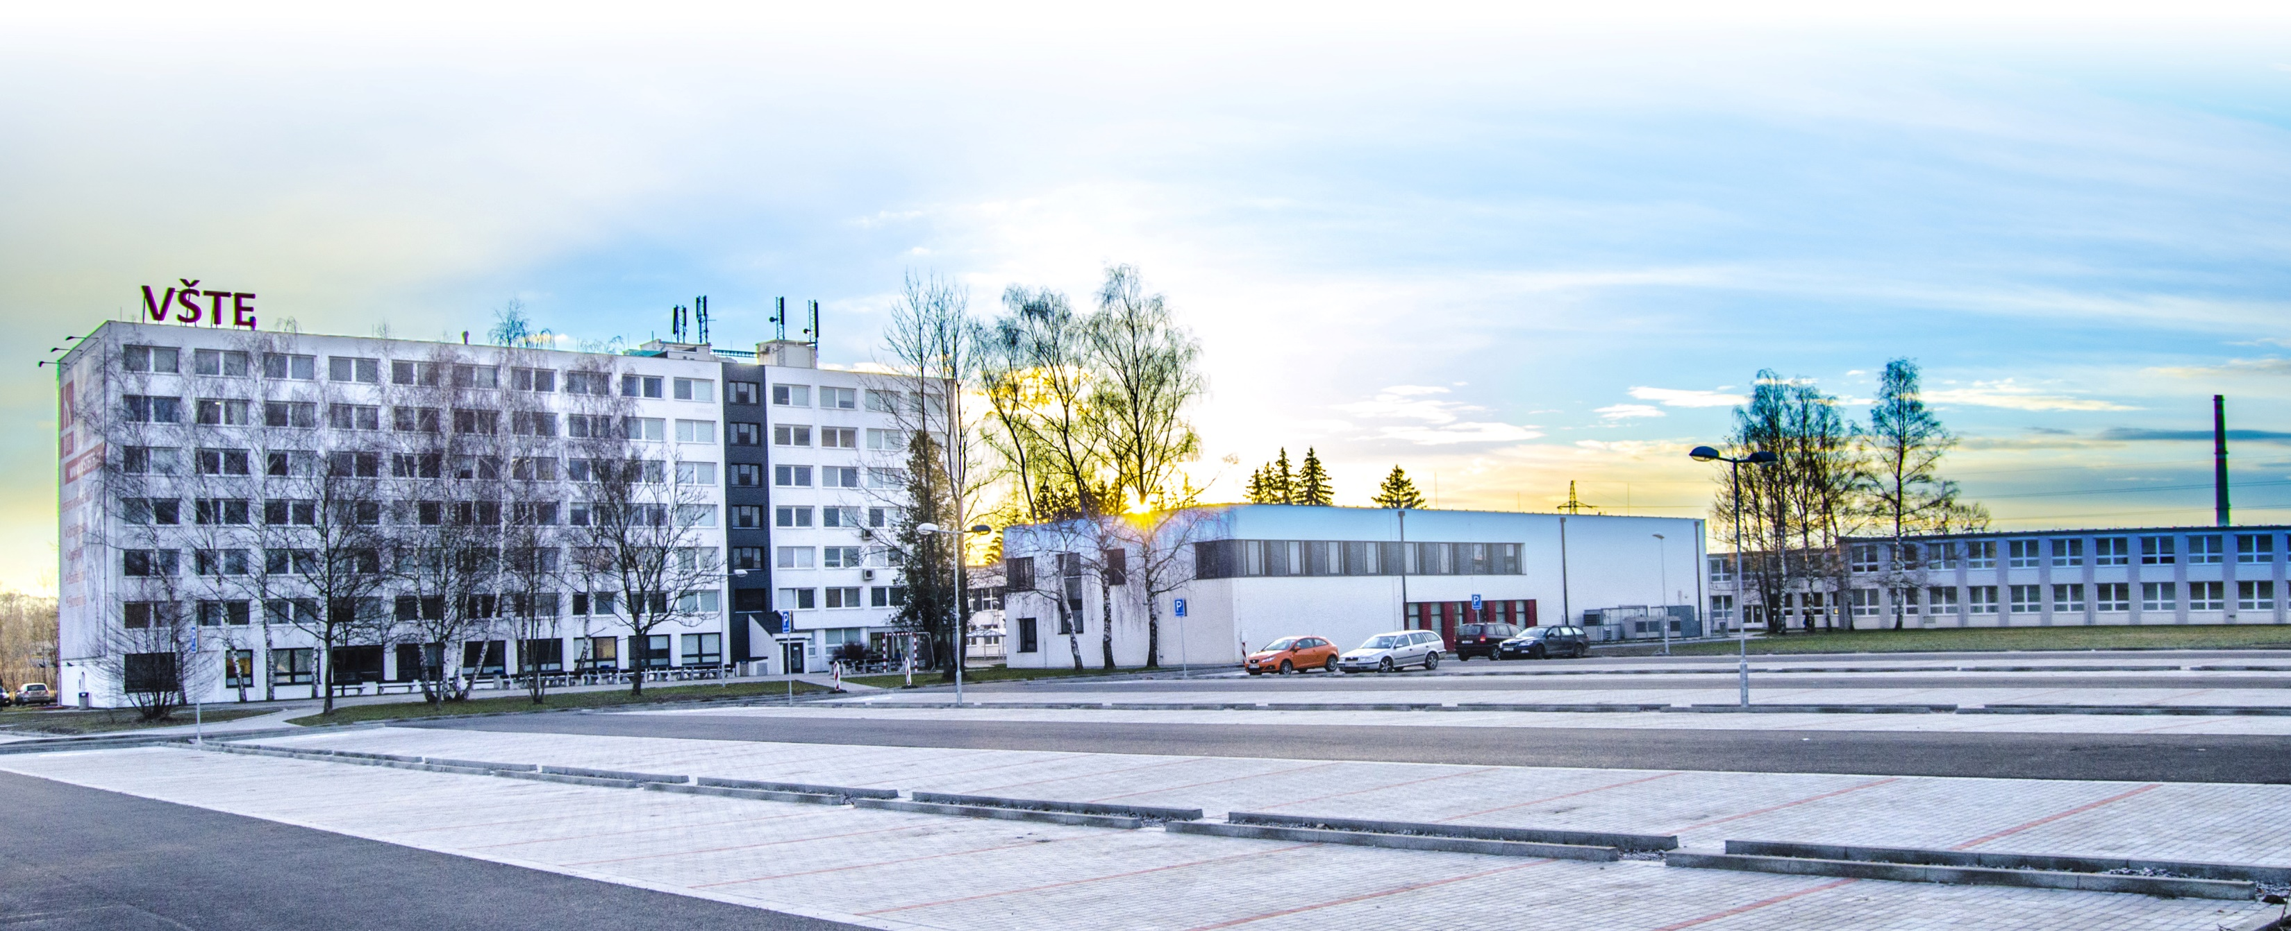
Podpora pedagogické práce akademických pracovníků KST a mezikatedrální spolupráce, v oblasti betonů, maltovin, cementů a vápna, inovace studijních programů na úrovni předmětů (zejména SHM, MIN, apod.)
Ing. Jiří Šál www.VSTECB.cz

Slide 2
Osnova
Úvod
Metody a metodika
Plánované a dosažené výsledky
Plánovaný a vyčerpaný rozpočet
1 www.VSTECB.cz

Slide 3
Úvod
Název interního grantu:
Podpora pedagogické práce akademických pracovníků KST a mezikatedrální spolupráce, v oblasti betonů, maltovin, cementů a vápna, inovace studijních programů na úrovni předmětů (zejména SHM, MIN, apod.)
Katedra: Katedra stavebnictví
Řešitel: Ing. Jiří Šál
Pracovní zařazení: asistent
2 www.VSTECB.cz

Slide 4
Úvod
Anotace:
Cílem projektu je zajistit:
vyšší kvalitu publikační činnosti akademických pracovníků v oblasti pojiv a maltových směsí a betonů
snadnější zapojení studentů do výzkumné práce a následné využití výsledků akademiky v oblasti publikací
3 www.VSTECB.cz

Slide 5
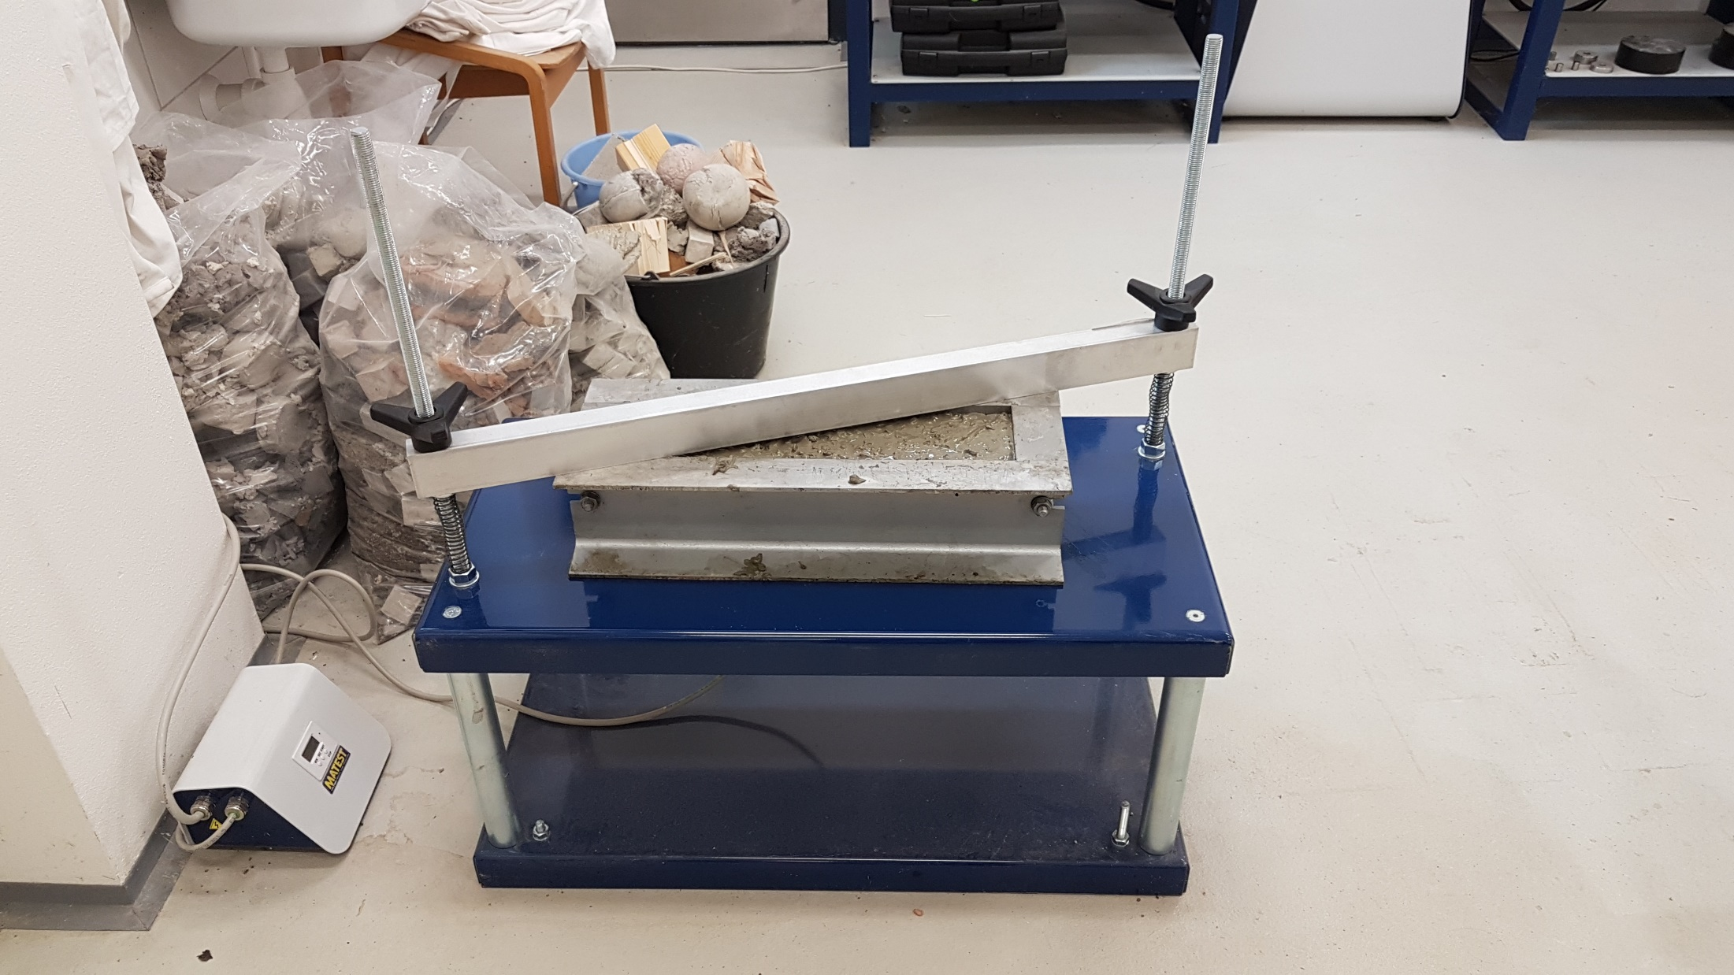
Metody a metodika
Pořizované vybavení: Vibrační stolek dle EN 12390 s příslušenstvím
4 www.VSTECB.cz

Slide 6
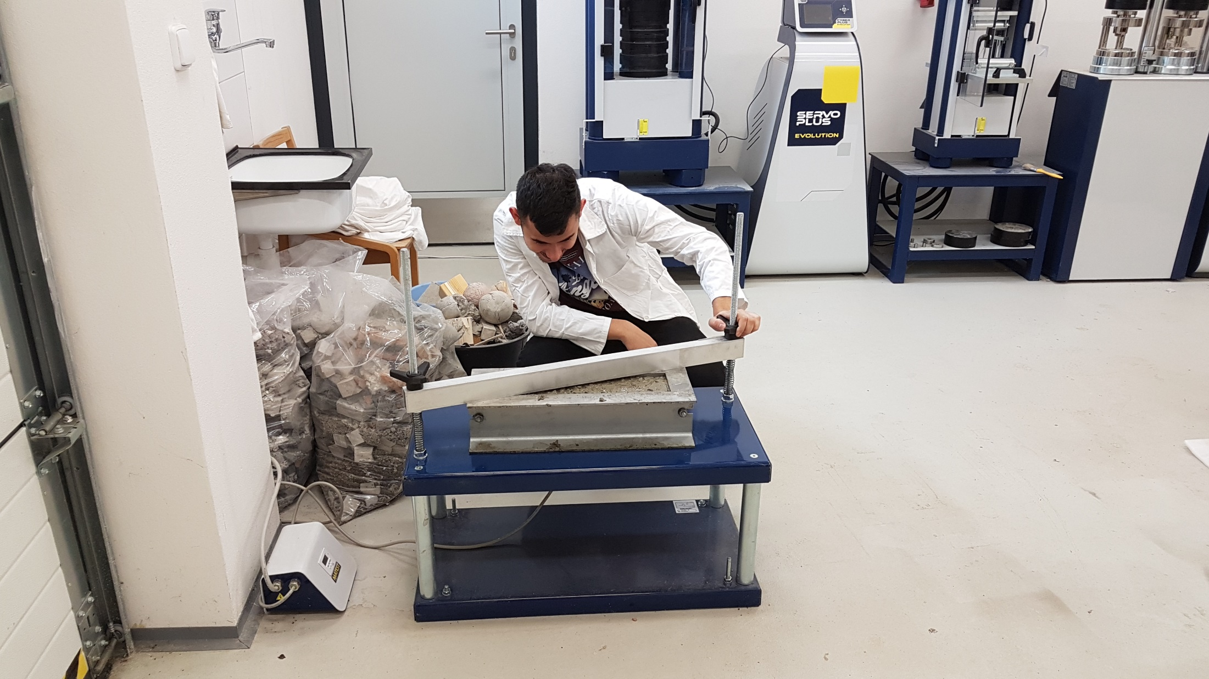
Metody a metodika
8 www.VSTECB.cz

Slide 7
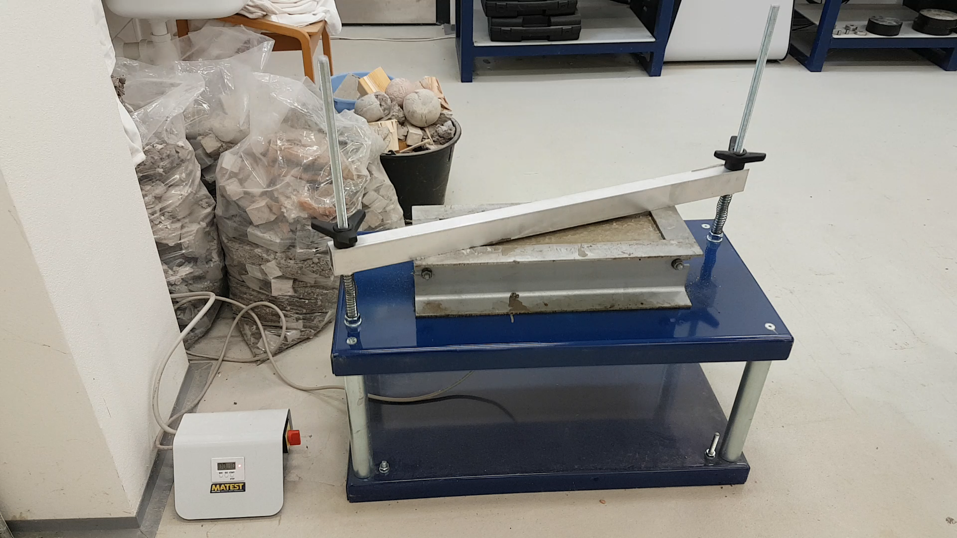
Metody a metodika
9 www.VSTECB.cz

Slide 8
Plánovaný a vyčerpaný rozpočet
 | Žádost | Schváleno | Skutečnost
Kategorie | Částka [Kč] | Částka [Kč] | Částka [Kč]
Dlouhodobý nehmotný majetek
Materiální náklady, včetně drobného majetku | 139.634,- | 28.634,- | 28.634,- 990,-
Služby a náklady nevýrobní (vložné na konference) | 12.000,- | 7.000,- | 6.483,-
Osobní náklady | - | - | -
Celkem | 151.634,- | 35.634,- | 35.666,-
Žádost byla sestavena dle cenové nabídky konkrétního dodavatele.
11 www.VSTECB.cz

Slide 9
Plánovaný a vyčerpaný rozpočet
Nákup dle žádosti:
Míchačka cementů a malt (automatická dle ČSN 196) s příslušenstvím 111.441,- Kč
Vibrační stolek pro betony (dle EN 12390) s příslušenstvím 28.193,- Kč
Zápisné na konferenci 12.000,- Kč
Skutečný nákup:
Vibrační stolek (dle EN 12390) s příslušenstvím (JIP-TECH) 28.193,- Kč
Zápisné na konferenci (SGEM) 6.483,- Kč
Horkovzdušná pistole (UNI – Hobby) 990,- Kč
11 www.VSTECB.cz

Slide 10
Dosažené výsledky
Šál, Nováková - APPLICATION OF PET BOTTLES FOR CONCRETE MASONRY BLOCKS
Jan Bednář - Využití uhelných směsí a jejich vliv na vlastnosti cementových past
Zdeněk Janovský - Vlastnosti cementových past s využitím stavebního odpadu
Vojtěch Zmek - Vliv nahrazení kameniva asfaltovým recyklátem na mechanické a chemicko-fyzikální vlastnosti betonu
Lucie Crháková – Nábytek z betonu
Výuka předmětů MIN a SHM
10 www.VSTECB.cz

Slide 11
Děkuji za pozornost
sal@mail.vstecb.cz
www.VSTECB.cz

